Slide 1

Java程式設計藝術
第十三章 例外處理
第十四章 檔案和串流

Slide 2
第十三章 例外處理
  13.1 例外
    偶爾發生不正常情況
    程式出問題
    程式停止執行
  13.2 例外處理
    解決例外情況
    程式可以繼續執行
    可容許錯誤 例:可處理程式除0錯誤
  13.3 沒例外處理範例 ※DivideByZeroNoExceptionHandling.java
    堆疊追蹤 (stack trace)
    例外名稱
    類別名稱、方法、行號
    拋出點
Notes:
分子9，分母8、0、a

Slide 3
第十三章 例外處理
  13.4 有例外處理範例 ※DivideByZeroWithExceptionHandling.java
    了解語法
    如何補捉
    程式流程
  13.5 何時使用例外處理
    處理同步型的錯誤
    陣列索引超出陣列範圍
    算術溢位
    除以零
    不正確的方法參數
    執行緒中斷
    記憶體配置失敗
Notes:
非同步事件(磁碟I/O完成、網路訊息抵達、按下鍵盤/滑鼠鍵)

Slide 4
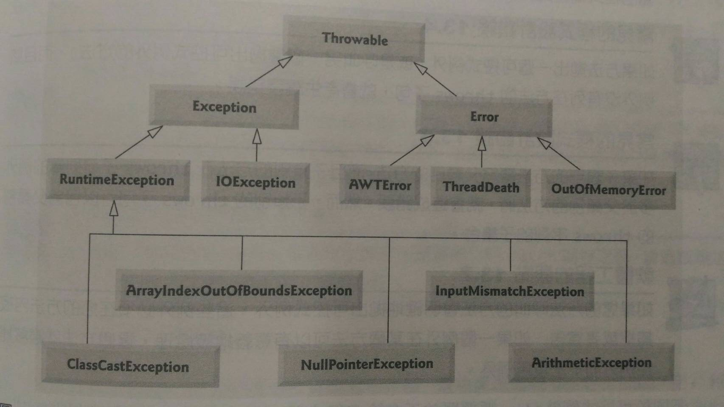
第十三章 例外處理
  13.6 Java的例外階層
    Exception Java程式可能發生的例外狀況
    Error JVM會發生的反常情形（不應捕捉，程式無法復原）

Slide 5
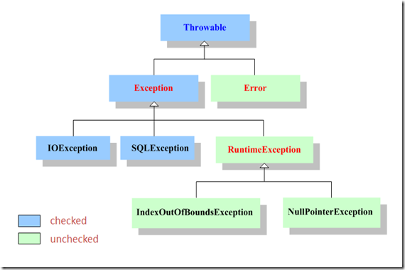
第十三章 例外處理
  13.6 Java的例外階層
    可控式例外（checked exceptions）※Java編譯器強迫捕捉或宣告
    不可控例外（unchecked exceptions）
    ※多個catch區塊符合某種例外，只有第一個符合catch的區塊會執行

Slide 6
第十三章 例外處理
  13.7 finally區塊 ※UsingExceptions.java
    幾乎永遠會執行
    釋放資源程式碼區 (沒有正確關閉的檔案、資料庫連線、網路連線)
  13.8 堆疊輾轉開解 ※UsingExceptions2.java
    拋出例外沒補捉到，會在下一個外圍的try區塊嘗試catch這個例外
  13.9 Throwable類別方法 ※UsingExceptions3.java
    getMessage
    printStackTrace
    getStackTrace
  13.10 連鎖的例外 ※UsingChainedExceptions.java
    捕捉到某例外型別後，再拋出一個不同型別的新例外
    將補捉到的例外，當新例外的引數傳入

Slide 7
第十三章 例外處理
  13.11 宣告新的例外型別 ※MyExceptionTest.java
    盡量使用現有的例外類別
    典型的新例外類別只有兩個建構式(無引數、有引數)
    依據未來使用者需不需處理新例外，決定可控或不可控
    通常以Exception這個字當結尾
  13.12 先決條件和後續條件
  (改善維護程式碼及除錯效率，指定方法執行前後預期的狀態)
    先決條件：方法呼叫時必須滿足的條件 (描述方法的參數限制)
    後續條件：方法成功回返後的條件 (描述傳回值的限制)
    當先決條件和後續條件不被滿足時，通常會拋出例外
    例：String的charAt方法有個int參數，代表String的索引值
    先決條件：index>=0 & < String.length()
    後續條件：指定此方法回傳String的一個字元，位置由index決定
    否則，此方法會拋出IndexOutOfBoundsException

Slide 8
第十四章 檔案與串流
  14.1 簡介
    檔案：存在輔助性儲存裝置(硬碟、光碟)的永續資料
    串流：從檔案中讀取或寫入的有序資料
  14.2 資料階層
    位元 (bit)：以0或1表示電子訊號，是電腦中資料的最小單位。
    位元組 (byte) ：八位元合成一單元表示數字或字母 1byte=8bits
    字元 (character)：數字、字母、特殊符號 (2byte unicode萬國碼)
    欄位 (fileds)：一群字元組成有意義的資料
    記錄 (record)：許多欄位組成一筆記錄
    檔案 (file)：一群相關的記錄
    資料庫 (db)：一群相關的檔案
    位元 → 字元 → 欄位 → 記錄 → 檔案 → 資料庫
Notes:
電腦中的資料都是以 0 與 1 的方式來儲存，如果您要在兩個裝置之間進行資料的存取，當然也是以 0 與 1 位元的方式來進行，Java將資料目的地與來源之間的流動抽象化為一個串流（Stream），而當中流動的則是位元資料。串流就是形容資料像一條河流一樣, 將資料依序從資料來源中流出, 或是流入目的地中。

Slide 9
第十四章 檔案與串流
  14.3 檔案和串流
    位元組檔案串流(byte-based streams)
      資料以二進位格式儲存
      二進位檔(binary file)，需要程式讀取
    字元組檔案串流(character-based streams)
      資料以一串字元形式儲存
      文字檔，可被文字編輯器讀取
    Java程式會建立物件，將位元組或字元串流銜接上此物件以便開啟檔案
    程式開始執行時，會建立三種和裝置結合的串流物件
    System.in(標準輸入串流物件) ※通常從鍵盤輸入
    System.out(標準輸出串流物件) ※通常輸出到螢幕
    System.err(標準錯誤串流物件) ※通常輸出到螢幕
    以上三個串流，可重新導向其它裝置 ※例輸出至檔案
Notes:
數值5 → 位元組儲存 → 101 → 可當整數用
字元5 → 字元組儲存 → 00000000 00110101 (數值53的二進位表示法，代表萬國碼字元集中的字元5) → 代表字串中的字元

Slide 10
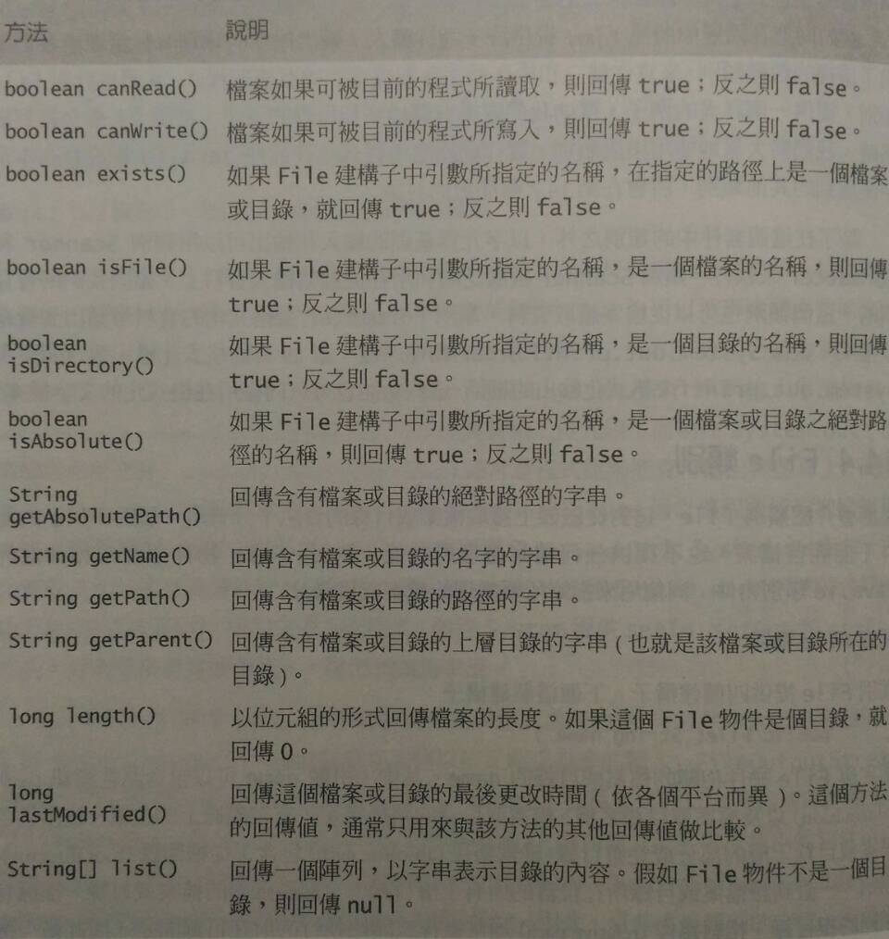
第十四章 檔案與串流
  14.4 File類別 ※FileDemonstrationTest.java
Notes:
該物件不能開啟檔案、也不提供檔案處理功能
經常和java.io類別物件一同使用指定所要處理的檔案和目錄

Slide 11
第十四章 檔案與串流
  14.5 循序存取的文字檔案
  以字元為基礎的輸入和輸出可用以下兩個類別
  Scanner類別：可從鍵盤輸入資料 或 從檔案讀取資料
  Formatter類別：讓格式化的資料可輸出到螢幕或檔案
    AccountRecord.java 檔案vo
    CreateTextFileTest.java 寫檔control
    CreateTextFile.java 寫檔model
    ReadTextFile.java 讀檔control
    ReadTextFileTest.java 讀檔model
    MenuOption.java 功能選單
    CreditInquiry.java 查詢帳戶餘額model
    CreditInquiryTest.java 查詢帳戶餘額control

Slide 12
第十四章 檔案與串流
  14.6 物件序列化 (object serialization)
    一個代表一連串位元組的物件，包括物件資料(含型別資訊)
    在序列化物件被寫到檔案後，可以被檔案中讀取以及反序列化
    物件序列化只能存物件的非靜態成員變數，不能存方法和靜態成員變數
    物件A引用了物件B，物件A序列化了，B也跟著序列化了 任何不是可序列化的實體變數須宣告為transient
    序列化失敗會拋出NotSerializableException
    包裝(wrapping)：
    新建的串流物件包住了指定為建構式引數的串流物件
    例～把FileOutputStream包在ObjectInputStream裡
    把FileOutputStream物件傳進ObjectInputStream的建構式
Notes:
上頁程式從檔案中讀取欄位，把值放到記憶體中的AccountRecord物件(聚集一筆記錄資訊)，當實體變數輸出至檔案時，有些資訊會流失(例:每個值的型別)
ObjectInputSteam、 ObjectOutputSteam讓整個物件可以從串流讀取或寫入串流（串流可能是檔案）
基本型別的變數、陣列物件皆可序列化，除非陣列包含其它物件的參照，序列化失敗需檢查類別(或父類別)定義，確保型別為Serializable

Slide 13
第十四章 檔案與串流
  14.6.1 利用物件序列化來建立循序存取的檔案 ※CreateSequentialFileTest.java
    實作介面Serializable，才能用↓
    ObjectInputStreams(序列化)
    ObjectOutputStreams(反序列化)
    Serializable為標記介面(tagging interface)
    介面中沒有任何方法，是一個空的介面
    一個用來實作Serializable的類別會被標記為一個Serializable物件
    ObjectOutputStream不會輸出物件，除非它是一個Serializable物件
  14.6.2 從循序存取檔案中讀取資料並將其反序列化 ※ReadSequentialFileTest.java

Slide 14
第十四章 檔案與串流
  14.7 更多的java.io類別
  實作以位元組為單位的輸出輸入類別
  抽象類別(InputStream、OutputStream)
  具象類別(FileInputStream、FileOutputStream)
  管線(pipe) 執行緒間做同步工作的溝通管道
  具象類別(PipedInputStream、PipedOutputStream)
  緩衝(buffering) 每個輸出輸入操作會先導到緩衝區的記憶體
  當緩衝區溢滿或執行flush方法才會傳送至輸出裝置(可提升程式效能)
  具象類別(BufferedInputStream、BufferedOutputStream)
  實作以字元為單位的輸出輸入類別
  抽象類別(Reader、Writer)
  具象類別(FileReader、FileWriter)
  具象類別(PipedReader、PipedWriter)
  具象類別(BufferedReader、BufferedWriter)

Slide 15
簡報完畢 謝謝！

